Slide 1



Git - Introducción
Control de versiones y trabajo en equipo

Slide 2

Cuántas veces ha pasado esto
proyecto.docx Última modificación: 29/10/2021
proyecto-version-final.docx Última modificación: 30/10/2021
proyecto-version-final-final.docx Última modificación: 29/10/2024
proyecto-v2.docx Última modificación: 08/09/2023
proyecto-v2-final.docx Última modificación: 15/02/2024

Slide 3
Cuántas veces ha pasado esto
proyecto.docx Última modificación: 29/10/2021
proyecto-version-final.docx Última modificación: 30/10/2021
proyecto-version-final-final.docx Última modificación: 29/10/2024
proyecto-v2.docx Última modificación: 08/09/2023
proyecto-v2-final.docx Última modificación: 15/02/2024

Slide 4

Qué es Git
Git es un sistema de control de versiones distribuido, usado para gestionar y seguir el historial de cambios de un proyecto.
Su principal ventaja es que facilita la colaboración y permite revertir los cambios cuando sea necesario.

Slide 5
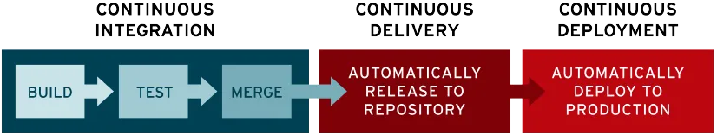
Sincronizar con repositorios en la nube
GitHub, GitLab y BitBucket son plataformas que alojan repositorios y facilitan la colaboración en proyectos.
Estas plataformas ofrecen herramientas de control de acceso, colaboración e integración y despliegue continuo (CI/CD).
CI/CD = Continuous Integration / Continuous Delivery/Deployment
Objetivo: mejorar y agilizar el ciclo de vida de
desarrollo del software

Slide 6
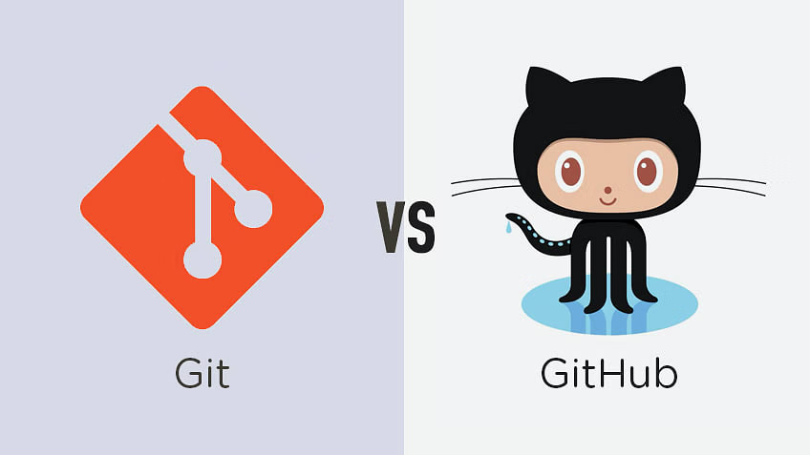
Git NO es GitHub

Slide 7


Lectura
Escritura
Repositorio en la nube
Dani
Nahikari
Portátil Dani
Ordenador Nahikari
Ordenador casa Dani

Slide 8
Lectura
Escritura
Repositorio en la nube
Dani
Portátil Dani
Ordenador casa Dani

Slide 9
Lectura
Escritura
Repositorio en la nube
Dani
Nahikari
Portátil Dani
Ordenador Nahikari
Ordenador casa Dani

Slide 10
Por qué Git es esencial
Proporciona un historial de cambios, facilitando muchísimo el seguimiento del progreso.
Permite una colaboración eficiente, permitiendo que múltiples desarrolladores trabajen en paralelo.
Aporta seguridad y recuperación, ya que permite restaurar versiones previas en caso de errores.
Permite asignar permisos a los miembros (generalmente lectura y escritura) teniendo un mayor control.

Slide 11
Instalación y primeros comandos
Descargar e instalar Git en nuestro ordenador: git-scm.com
Después de instalar, abrimos una consola y ejecutamos los siguientes comandos:
git config --global user.name "Tu Nombre"
git config --global user.email "tuemail@ejemplo.com"
Con estos comandos estaremos configurando “la firma” que se va a aplicar a cada conjunto de cambios que añadamos.
Vamos a utilizar GitHub, y para ello necesitamos una cuenta.
Accedemos GitHub y nos registramos: https://github.com/

